Slide 1


Hervé Flanquart sociologue, professeur en aménagement et urbanisme
Territoires , Villes, Environnement & Société - Université du Littoral Côte d’Opale
Des risques et des hommes.
Une perception du risque toujours biaisée.
Risques et santé.

Slide 2
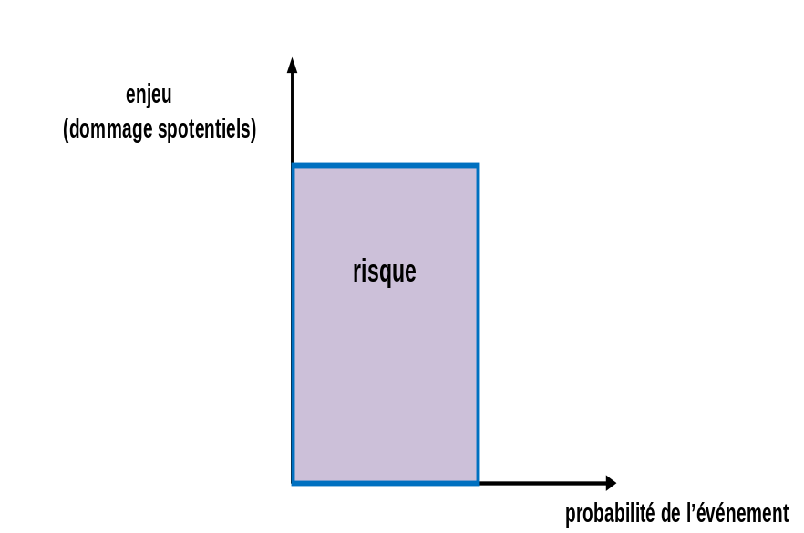
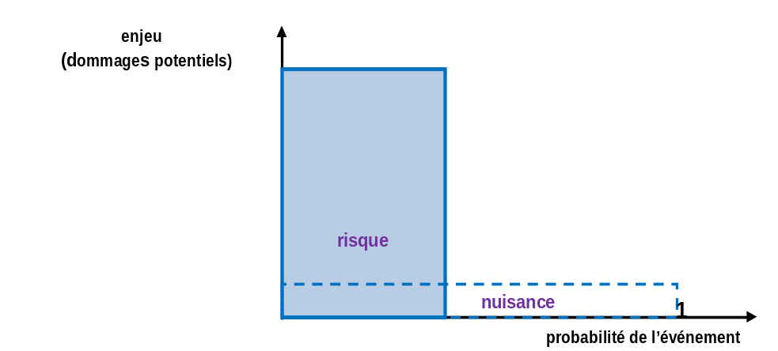
Une représentation du risque
Figure 1. Représentation graphique d’un risque.
Un risque est un événement destructeur, auquel on associe une probabilité de survenue et dont on évalue les dommages potentiels. Il peut donc se décomposer en deux éléments et être représenté comme ci-contre.
Figure 2. Représentation graphique d’une nuisance.

Slide 3
Extension du domaine du risque (de ses enjeux).
L’« enjeu » du risque, socialement construit, dépend des valeurs et niveau de richesse de chaque société: le consensus (plus ou moins facile à trouver et toujours évolutif) définit ce qui constitue des « dommages » et ce qui n’en constitue pas.
La valeur économique attribuée est également définie « socialement ». Elle varie d’un pays à un autre, d’une époque à une autre, voire d’une catégorie sociale à une autre…
Au cours du XXe siècle, dans les sociétés occidentales, on a inclus de plus en plus les dommages psychologiques au niveau des individus et les dommages environnementaux au niveau global.
Figure 3. Extension du domaine du risque (de ses enjeux) dans les sociétés occidentales.
en régression en progrès
Dommages « symboliques »
(damnation, perte d’honneur…)
De – en – pris en compte.
Mais effets nocebo, inquiétudes irrationnelles…
Dommages physiques et matériels.
Dommages psychiques
De + en + pris en compte
Dommages environnementaux

Slide 4
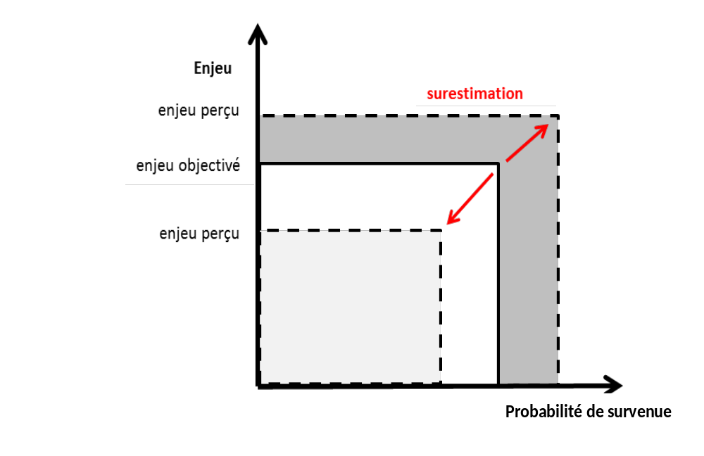
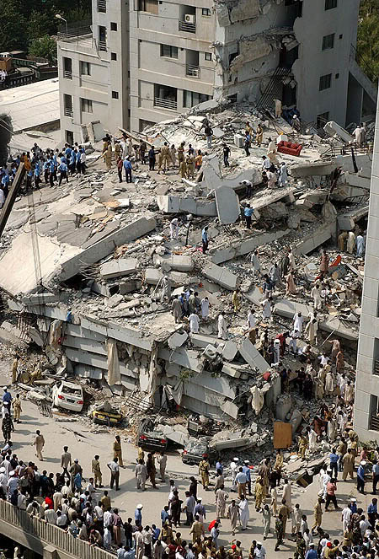
La perception du risque
Thomas (sociologue de l’école de Chicago): « Si les hommes définissent des situations comme réelles, alors elles sont réelles dans leurs conséquences »
Figure 4. La perception du risque.
La perception du risque par un individu est le fruit:
de ses connaissances scientifiques (parfois sommaires),
des informations reçues (et déformées) en provenance des médias et de son entourage,
de son système de valeurs et de ses croyances,
de ses propres observations et souvenirs (par exemple les repères de niveau d’eau atteint pour le risque de submersion ou inondation…), etc.
C’est un donc mélange de rationnel et de non rationnel.
Effondrement suite à un séisme (Islamabad).
Source : http://www.iceberg911.net/yvesduc-B.html

Slide 5
La perception des risques par les individus est (presque) toujours biaisée
Figure 5: Deaths per 100 million person kilometers
Road (Total) | 0.95
Motorcycle/moped | 13.8
Foot | 6.4
Cycle | 5,4
Car | 0.7
Bus and coach | 0.07
Ferry | 0.25
Air (civil aviation) | 0.035
Rail | 0.035
Rapport de 1 à presque 18
Probabilité 20 plus forte de décéder dans un voyage en voiture qu’en avion
Source: European Transport Safety Council, Transport safety performance in the EU. A statistical overview, 2003, p.12; Accessible à : www.etsc.eu/documents/statoverv.pdf‎

Slide 6

La différents biais et filtres de perception des risques.
Les biais : 3 grandes catégories, en fonction de leur origine:
a. les biais cognitifs
Le cerveau de l’individu est plastique,
façonné par sa socialisation,
néanmoins la structure s’est formée
Lors de la phylogénèse de l’espèce
(Kahneman, Boyer, Damasio, etc.).
biais de disponibilité;
biais d’ancrage;
biais d’optimisme;
biais de négligence de la taille de l’échantillon;
etc.
b. les biais de situation
L’individu est modelé par le social,
sa perception du risque dépend
de sa situation historique et
géographique, de ses
groupes sociaux d’appartenance…
(Mary Douglas et Aaron Wildavski:
théorie culturaliste du risque)
. c. les biais personnels.
Si le fait est purement individuel,
le sociologue ne s’y intéresse
bien-sûr pas.
Dans une situation concrète, les trois types de biais séparés pour les besoins de l’analyse se mêlent;: les biais de perception sont composites.
figure 6. Un biais cognitif: l’illusion d’optique. (Figure de Lyer-Müller)
Notes:
(le biais de disponibilité)

Slide 7
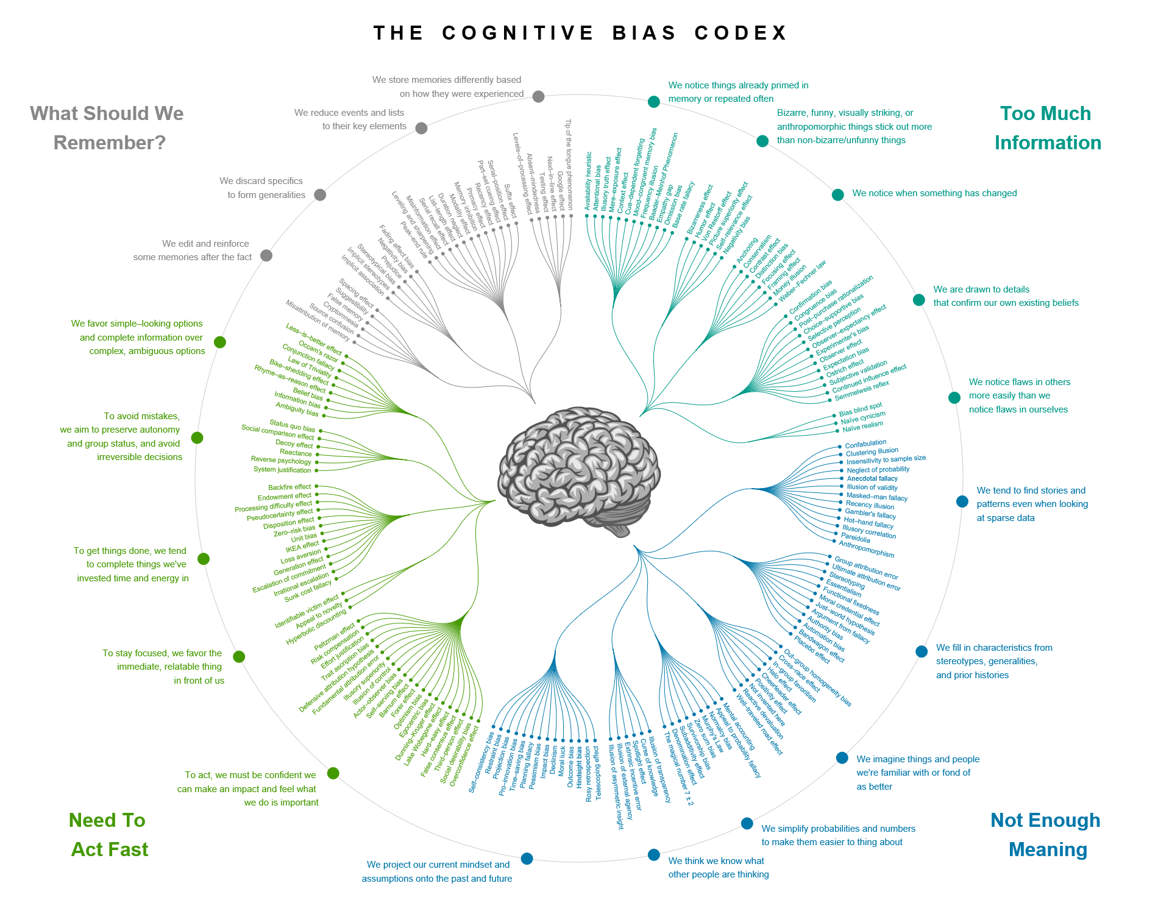

Slide 8
Quelques biais cognitifs ayant un impact sur la perception des risques.
Exemples:
Les événements dramatiques récents augmentent certaines crainte : plus de personnes ont peur des attentats terroristes depuis 2015.
Les morts par accident (ou attentat) surestimées par rapport aux morts par maladie.
Un produit, un comportement ayant été déclaré dangereux va continuer à inquiéter même si les études ultérieures le dédouane.
La mauvaise communication sur le « nuage de Tchernobyl » impacte encore 30 ans plus tard la crédibilité de la communication sur le nucléaire.
Une majorité de conducteurs estiment avoir une probabilité moindre d’avoir un accident que les autres!
Biais qui joue quand les parents s’abstiennent de faire vacciner leurs enfants ?
Plutôt contaminés par un microbe et un virus présent dans leur environnement que subir des effets secondaires d’un vaccin qu’ils auraient fait injecter dans leur corps !
Biais de disponibilité (lié à l’« heuristique des précédents »): tendance à considérer un événement comme d’autant plus probable que l’on a gardé en mémoire de nombreux et/ou marquants événements de même type.
Biais d’ancrage: C’est lui qui est responsable du fait que notre première appréciation d’un événement, même démentie par la suite, continuera d’influencer notre représentation de celui-ci.
Biais d’optimisme: tendance de l’individu s’estimer moins soumis à un risque que les autres membres de son groupe, voire de la société, tendance à considérer moindre la probabilité d’être touché personnellement.
Biais d’abstention de l’action (omission bias): Tendance à considérer que les actions nocives sont pires que les inactions et omissions tout aussi nocives.

Slide 9
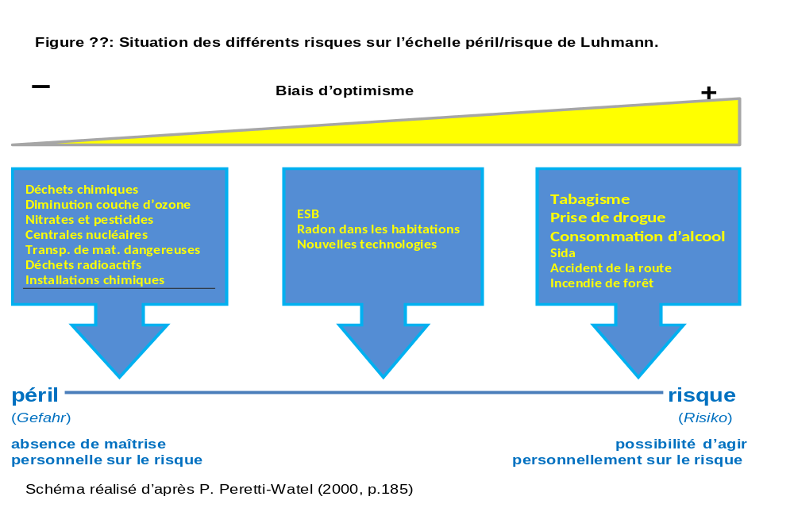
Distinction entre risque et péril (N. Luhmann) et incidence sur le biais d’optimisme.

Slide 10
Les risques ne peuvent être considérés de manière isolée…
La métaphore du « panier des risques » : composé sous contrainte de revenus, et avec une rationalité limitée (Herbert Simon).
Figure 9. Le « panier de risques » et les différents types de risques qui le composent.
Risques écono- miques
Risques globaux (U. Beck)
Risques civils
risques sanitaires
Autres risques
Risques technolo- giques
« panier des risques »

Slide 11
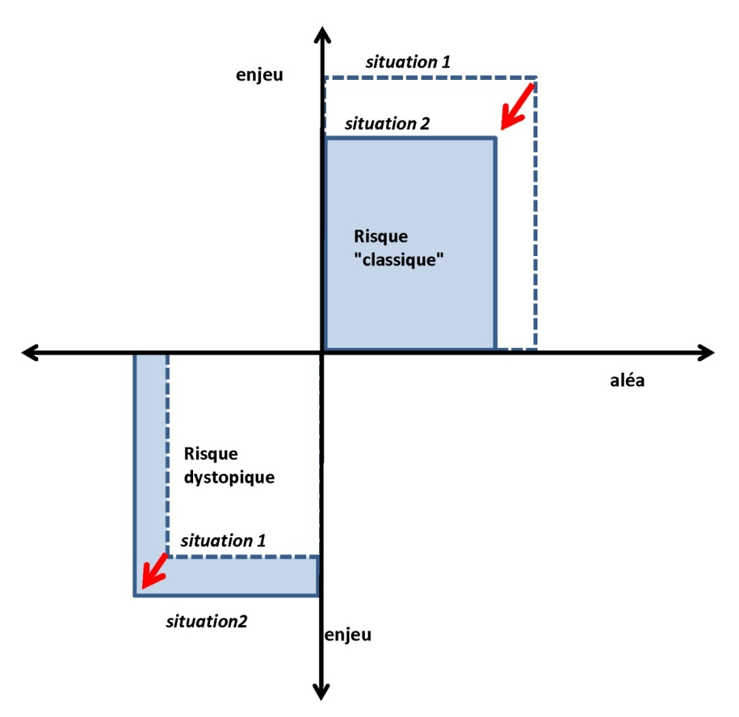
Arbitrer entre risques « classiques » et risques dystopiques
Isaiah Berlin: la liberté absolue n’est pas accessible, la réduction des risques génère presqu’automatiquement un ou des risques dystopiques.
Dit autrement: sécurité et liberté ont tendance à s’opposer (riscophobes versus ricophiles)
Vrai pour:
  le risque routier;
  le risque terroriste;
  le risque lié à la consommation de drogues;
  le risque engendré par les personnes en soins mentaux;
  etc.
Probabilité du risque dystopique
Probabilité du risque classique

Slide 12
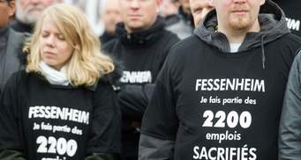
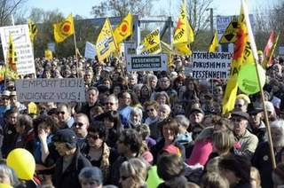
Lutte contre les risques et domination sociale : le danger d’une vision sociocentrique.
Les groupes sociaux peuvent défendre des positions différentes en matière de risques, mais:
.
Certains groupes bénéficient d’un meilleur accès aux principaux leviers de commande politiques et de meilleurs relais dans les médias.
C’est le cas des cadres et professions intellectuelles supérieures: manient mieux le langage et culturellement et professionnellement plus proches de la classe politique et de la haute administration
Ils sont plus à même d’imposer leurs vues sur ce qui constitue un danger, un dommage.
www.lequotidien.lu
www.lexpress.fr

Slide 13
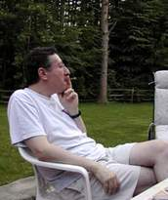
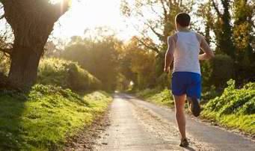
Santé, risques et culpabilité.
Peretti-Watel et Moatti (2009): il y a conditionnement social et autocontrainte en matière de comportements affectant la santé.
Le corps médical, les autorités sanitaires supposent souvent l’existence d’un homo medicus, aussi rationnel et calculateur que l’homo economicus : comportement et choix pour l’« optmisation » de sa santé (espérance de vie max., vie sans maladie…).
Donc les gros fumeurs, gros mangeurs, etc. sont irrationnels, incapables de s’auto-contraindre (opprobre, stigmatisation…)
Proportionnellement plus de stigmatisés dans les classes populaires (la promotion sur le Nutella chez Intermarché – janv.2018)
www.miladus.org
cdn.images.express.co.uk

Slide 14
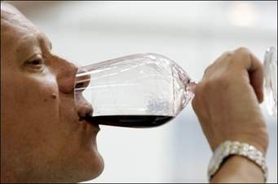
www.hebdoweb.com
Homo medicus et homo hedonicus
Comportements dangereux pour la santé mais bénéfices (récréatifs, déstressants, hédonistes…): l’alcool, le cannabis, les nourritures riches, les rapports sexuels sans préservatif, etc.
La résistance à leur abandon est normale, l’individu n’est pas irrationnel. Plaisirs et risques sont intimement liés, et l’individu uniquement centré sur la préservation de sa santé n’existe pas : l’homo medicus se double toujours d’un homo hedonicus.
Stigmatiser les comportements n’optimisant pas la santé n’est socialement pas neutre: vise surtout les classes populaires (nourriture moins saine, plus fort taux d’obésité…).
La problématique de la santé et de sa conservation est une question morale: nécessité d’un débat démocratique prenant en compte l’arbitrage des différentes catégories sociales entre plaisirs recherchés et risques engendrés.
Des mesures prises suite à un débat aurait le triple avantage de:
  diminuer les risques sanitaires,
  contrôler les dépenses publiques
  respecter le plus possible les modes de vie particuliers (pas absurde d’envisager de sacrifier un peu de l’efficacité des campagnes de prévention pour laisser plus d’autonomie aux individus et ne pas stigmatiser certains groupes sociaux).
Notes:
The sampling method was based on the population concerned. For the residents, the approach was to use quotas, calculated on the ratio between principal and secondary (holiday) residences. Since the parent population of shopkeepers was relatively small, the sample was as exhaustive as possible.

Slide 15

Je vous remercie de votre attention…
H. Flanquart, 2016, Des risques et des hommes,
Paris, Presses universitaires de France.

